Slide 1
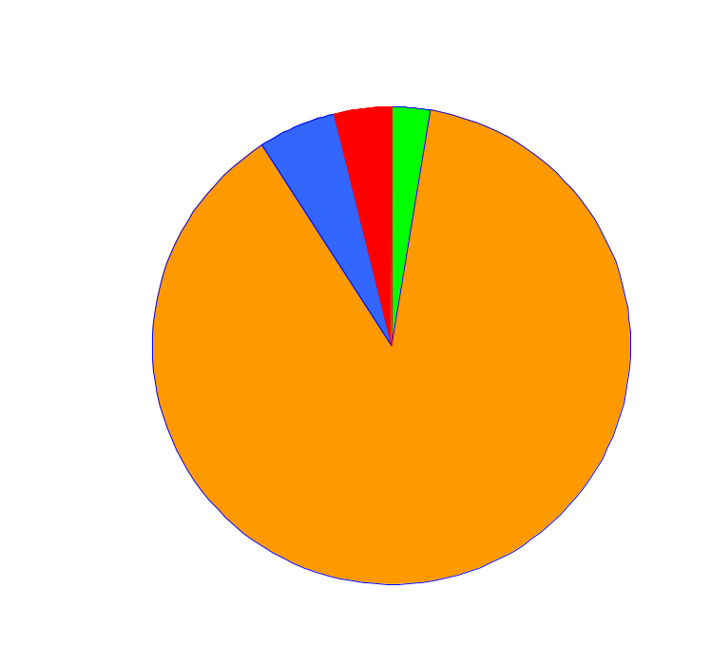
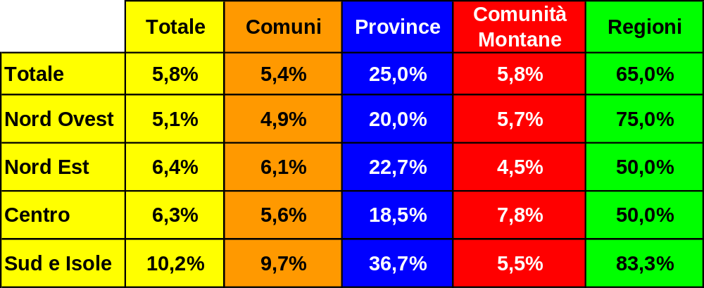
Campione di enti intervistati e rappresentatività sull’universo
Campione
Rappresentatività sull’universo
Comunità
montane
20
Regioni
13
Province
26
Totale
497
Comuni
438
Periodo d’indagine : Febbraio-Aprile 2004
Sono escluse dal perimetro d’analisi ASL, Aziende Ospedaliere Pubbliche e Utilities

Slide 2
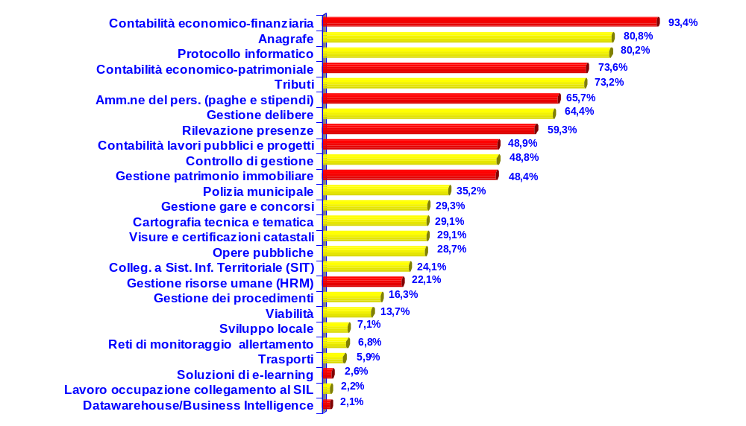
Applicazioni AAA presenti nei Comuni
Risposte multiple
Legenda:
Area Amministrativo/Contabile/ Personale
Area verticali
Fonte: AAAAA

Slide 3
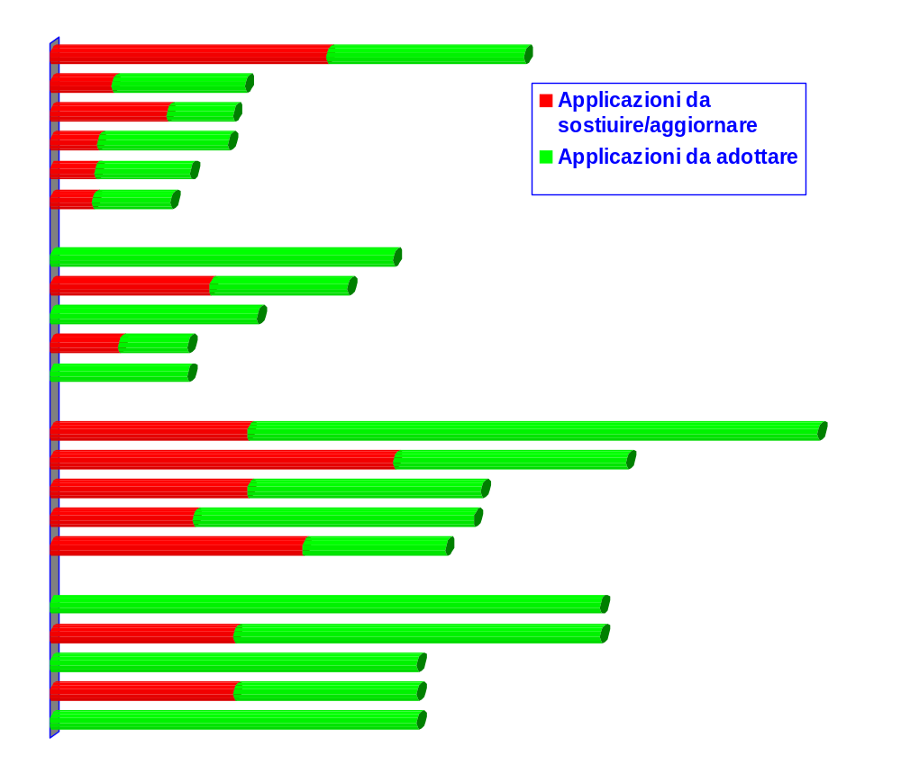
Principali Investimenti AAA previsti per il 2004/2005
Comuni
Protocollo informatico
Cartografia tecnica e tematica
Contabilità lavori pubblici e progetti
Collegamento a SI Territoriale (SIT)
Gestione dei procedimenti
Visure e certificazioni catastali
Soluzioni di e-learning
Lavoro occupazione collegamento al SIL
Datawarehouse business intelligence
Controllo di gestione
Sviluppo locale
Gestione dei procedimenti
Gestione risorse umane (HRM) percorsi formativi/valutazione
Gestione delibere
Soluzioni di e-learning
Controllo di gestione
Gest. RU (HRM) percorsi formativi/valutazione
Gestione patrimonio immobiliare
Soluzioni di e-learning
Controllo direzionale sanitario
Contabilità economico-patrimoniale
Province
Comunità
montane
Regioni

